Slide 1
5G, чипизация и шапочки из фольги

Slide 2
Текст о быстрой зарядке вышел в сентябре 2021 года, но до сих пор продолжает набирать просмотры

Slide 4
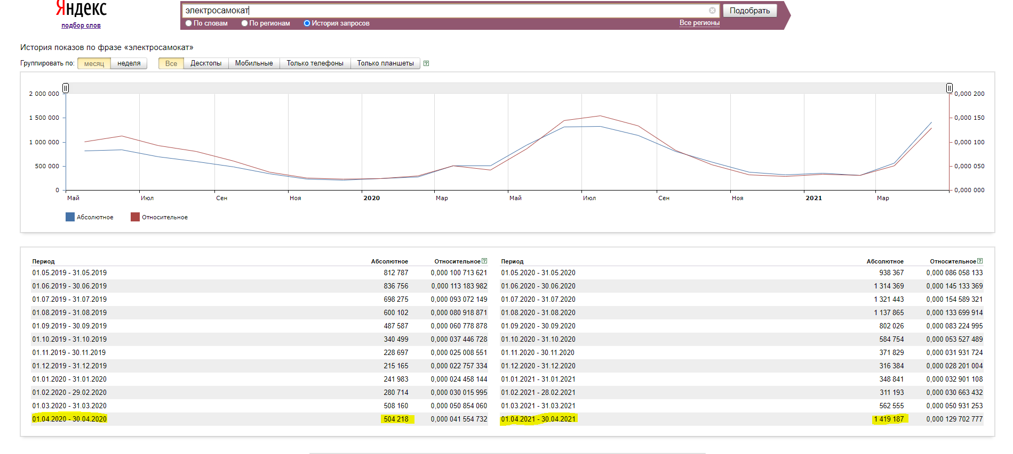
Апрель 2020 года - запросов в Яндексе по слову "электросамокат" — 504 тысячи
Апрель 2021 — 1,4 миллиона

Slide 7
здесь будет видео с пролистыванием статьи https://ria.ru/20210406/5g-1604328297.html

